Slide 1
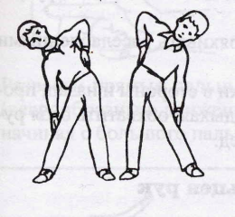

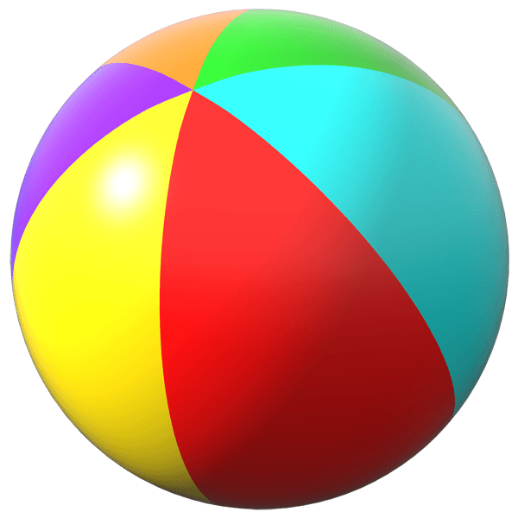
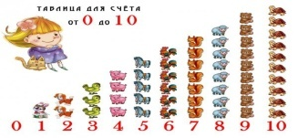


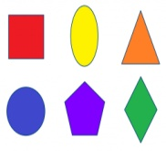

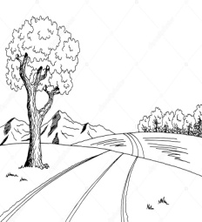
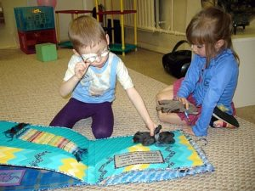
Игры для развития зрительной памяти
Игра «Фотообъектив»
Ребенку предлагают несколько
секунд посмотреть на что-либо
(предмет, объект, человека), мысленно сфотографировав это, после чего описать все детали, которые удалось запомнить. Разнообразить игру можно, предлагая ребенку запоминать расположение игрушек или предметов, меняя их местами или удаляя один из предметов.
Игра для развития зрительной
памяти а также моторики рук,
внимания и усидчивости. Взрослый рисует что-то на бумаге, после чего дает детям время запомнить рисунок. Спустя отведенное время рисунок прячется, и дети должны зарисовать его так, как смогли запомнить.
Игра с карточками
Каждую карточку, на которых
изображены геометрические
фигуры, показывают ребенку в течение 10 секунд, после чего просят его нарисовать на бумаге изображенные на карточке фигуры в правильной последовательности.
Запоминание картинок
Покажите ребёнку 5 предметных картинок. Уберите и через некоторое время спросите, что он запомнил. В следующий раз предложите запомнить 6 картинок и так далее, наращивая объём до 10.
Игровые задания для
развития двигательной
памяти
• «Делай раз, делай два»
Инструкция: я показываю
движения, а ты посмотри и постарайся запомнить. Сколько ты движений смог повторить?»
Упражнения на развитие словесно-логической памяти
«Группировка слов»
Например: Шкаф, листья, стол, лужа, диван, капля, дерево, кресло, почки, гроза, лес, дождь. Найди пары, связанные по смыслу, чтобы было легче запомнить.
«Свяжи пару»
Например: дана пара слов конфета — дерево. Нужно связать эти понятия между собой. «Хорошо было бы, если бы конфеты росли на дереве, как яблоки». Такое предложение вызывает яркий зрительный образ, и пару слов становится легко запомнить.
«Рисуем схему»
Например, запоминаем предложение : «У дороги растёт высокое
дерево.» Для этого рисуем
схематический
рисунок — это простейший
набросок.
Игровые задания для развития слуховой памяти
«Поиграем в мяч»
Будем называть все живое и неживое, что может передвигаться по воде, все, что бывает зеленого цвета, все у чего есть колеса, и т.д».
«Счет предметов»
Инструкция: Как ты думаешь,
сможешь ли ты сосчитать,
сколько деревьев и машин. Считай по порядку сразу и тех и других, нигде ничего не записывая и не загибая пальцев.
«Кто назовет больше»
Инструкция: «Назови как можно
больше цветов и оттенков. Назови
как можно больше имен девочек. Мальчиков. Сказочных героев.
Упражнение «Лесенка слов»
Повторение слов за взрослым с добавлением нового слова, связанного с предыдущим прямым или косвенным образом. Например: Кошка.
Кошка. Молоко.
Кошка. Молоко. Мышка.
Кошка. Молоко. Мышка. Клубок.
Кошка. Молоко. Мышка. Клубок. Когти…»
Таким образом можно добавлять новые слова до тех пор, пока ребенок не начнет путаться и сбиваться.

Slide 2
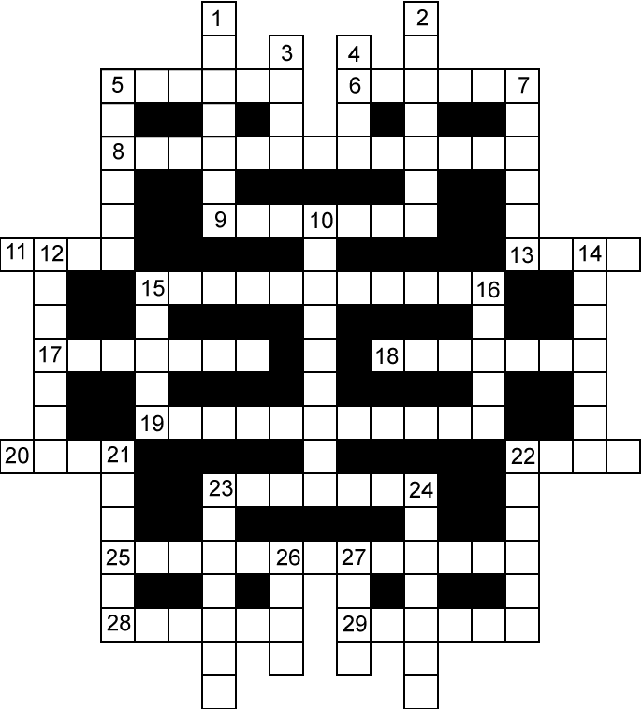
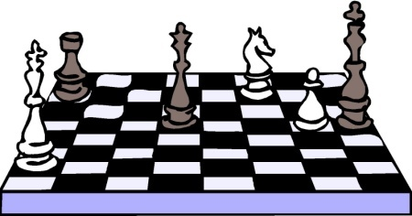


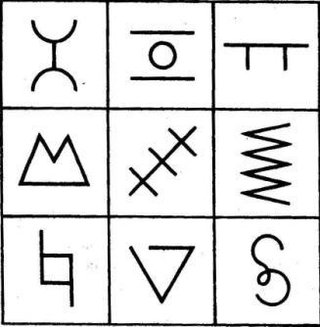
Все перечисленные выше игры и упражнения должны быть понятны детям и усложняться постепенно.
Перед тем как приступать к выполнению задания, ученик должен проговорить вслух, что он будет делать и для чего.
Очень важна похвала взрослого. Адекватная оценка выполненного помогает воспитывать в детях чувство уверенности в собственных силах и мотивирует их для дальнейших занятий.
Внимательно посмотри на фигуры 20 секунд, после чего закрой их и заполни рядом пустую сетку по памяти.
Чтобы сохранить хорошую память на долгие годы: необходимо заучивать стихи, играть в шахматы, лото, разгадывать кроссворды, ребусы.
Память можно сравнить с деревом, которое может быть маленьким и слабым, тихим, спокойным и инертным, а может быть большим и сильным,
растущим,
развивающимся.
А какое дерево мы
вырастим — это
все зависит от нас.
Памятка для родителей первоклассников.
Развитие
памяти
Составитель:
учитель-дефектолог
Ишоева А. А.

